Slide 1
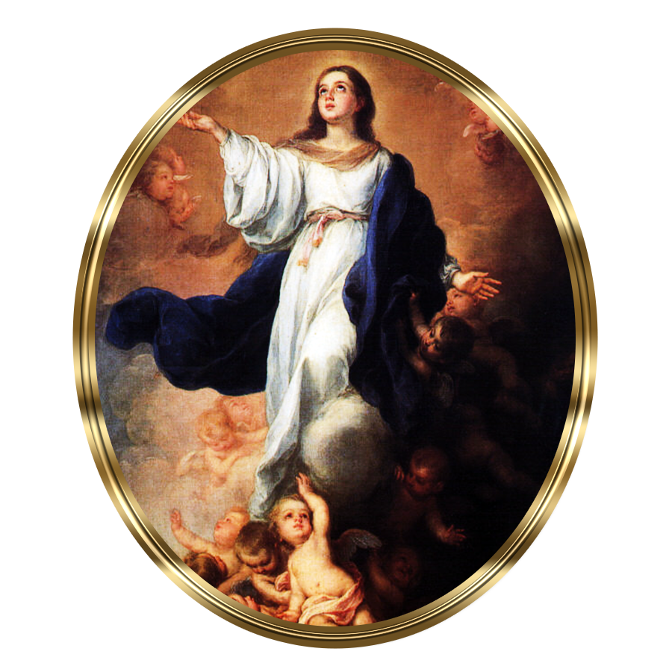
Preasfânta
Fecioară Maria

Slide 2
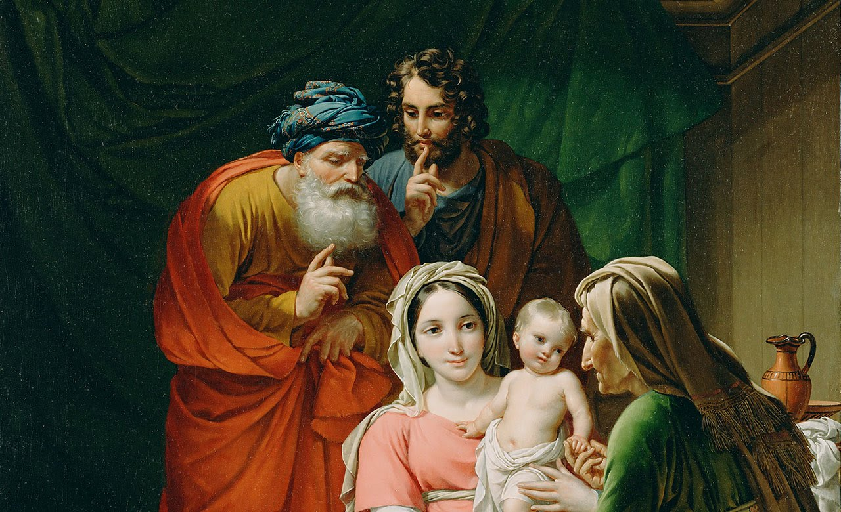
Ţinând cont că naşterea lui Isus este de comun acord fixată între anii 7-6 (pentru unii 7-1 înainte de Cristos), şi că Sfânta Fecioară, pe timpul logodnei cu Iosif, putea să aibă între 14 şi 18 ani, aşa cum se obişnuia în acel timp, naşterea sa poate fi plasată între 25 şi 20 înainte de Cristos, sau, potrivit unei alte ipoteze, între 25 şi 15 înainte de Cristos.

Slide 3
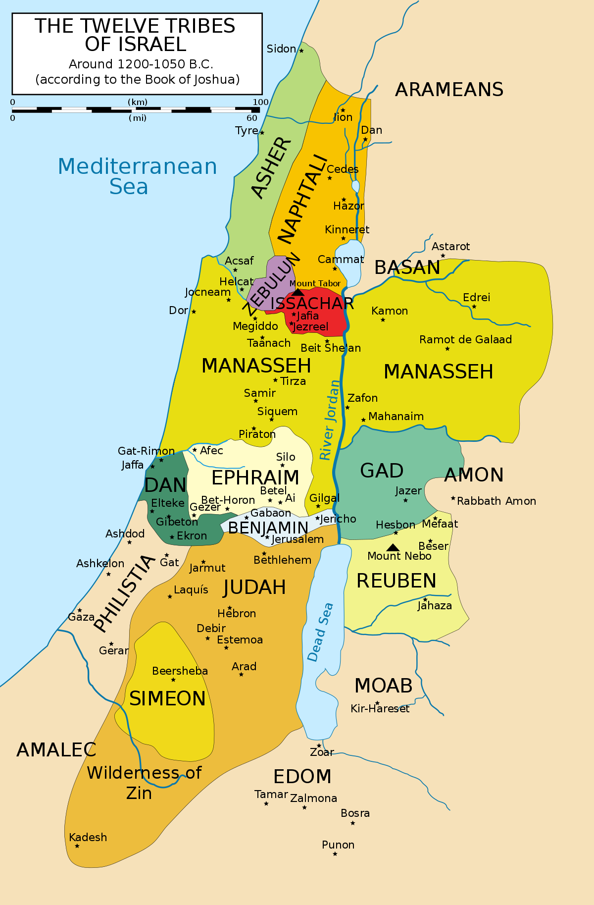
Cărui neam îi
aparţinea Maria?

Slide 4
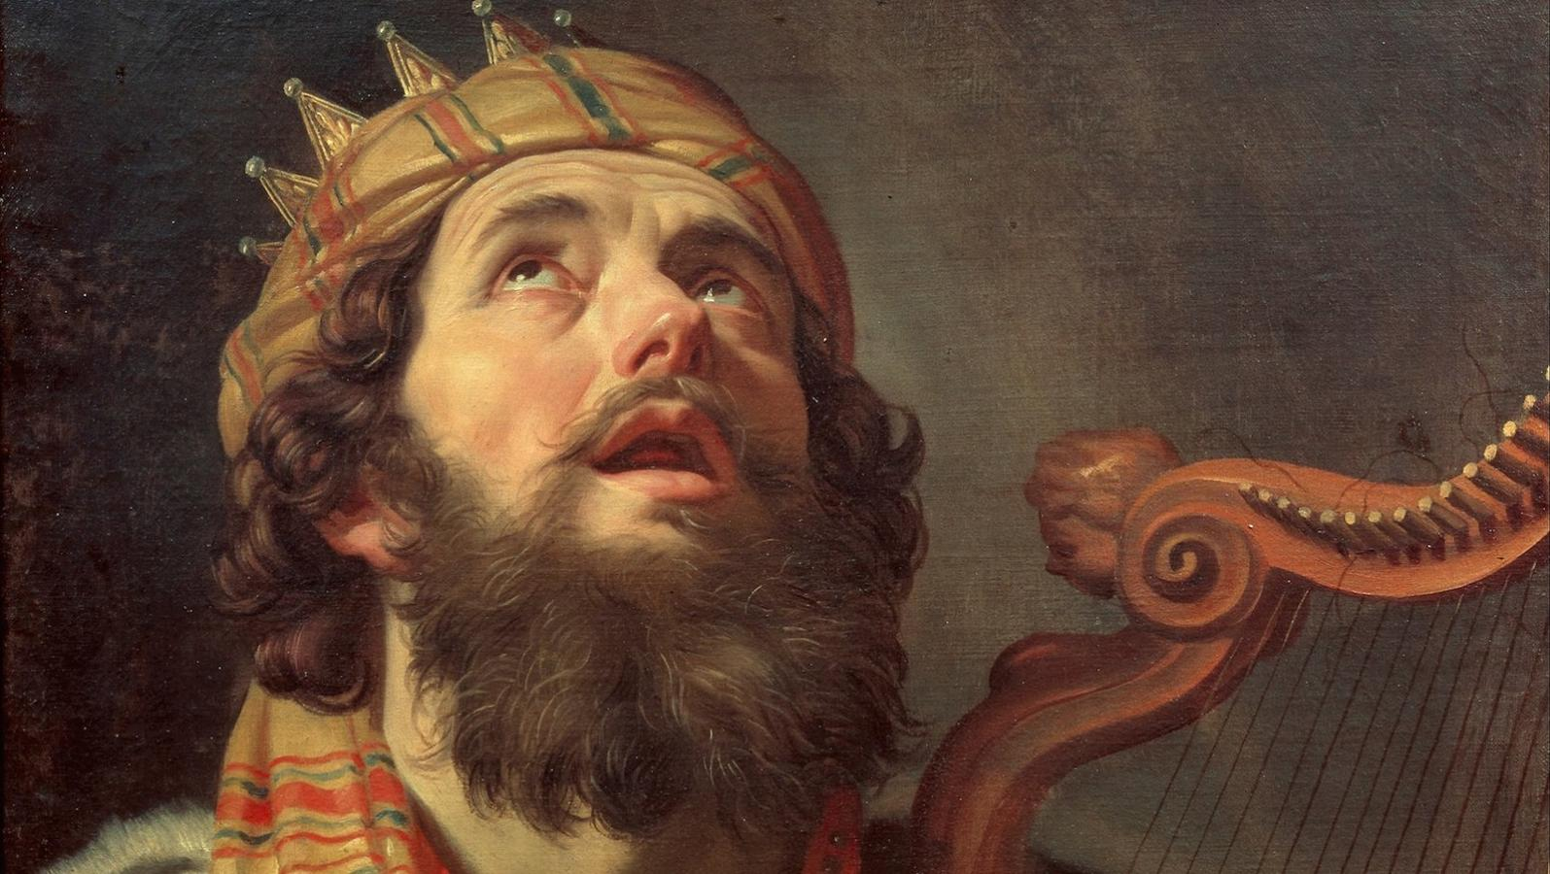
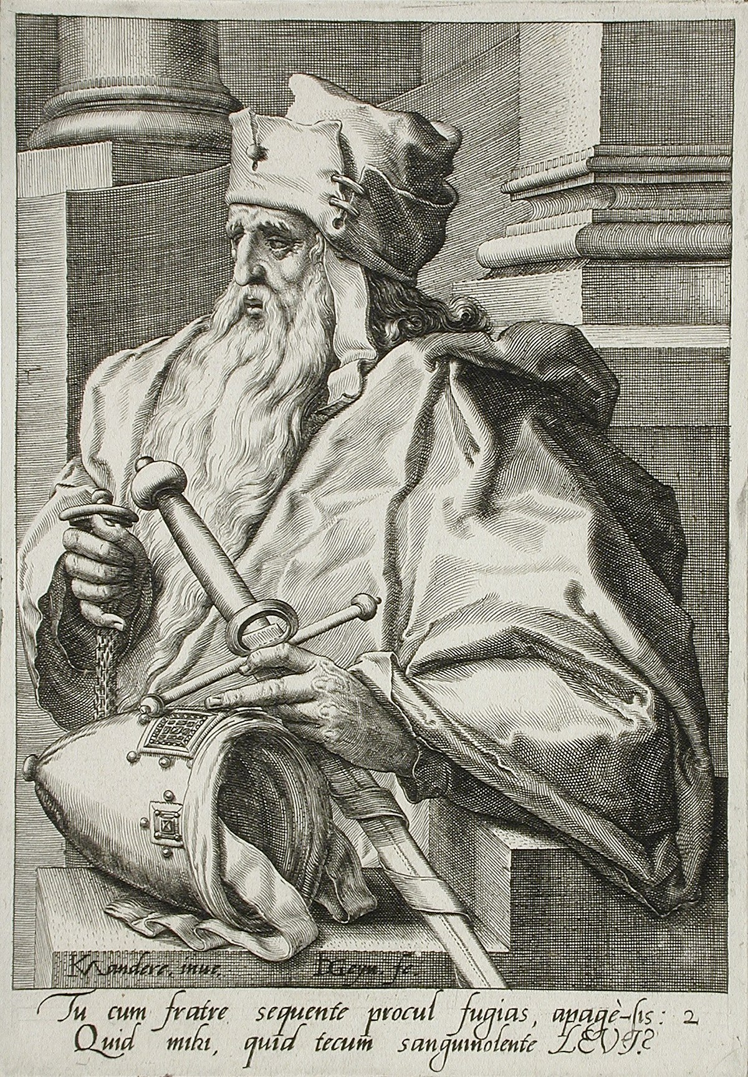
Potrivit unora aparţinea casei lui David, deoarece Isus este „fiul lui David”. Potrivit altora, în schimb, datorită rudeniei sale cu Elisabeta, soţia preotului Zaharia, Maria ar fi aparţinut tribului lui Levi. Descendența davidică a lui Isus ar fi asigurată în acest caz doar de paternitatea legală a lui Iosif.

Slide 5
Unde s-a născut
Maria?

Slide 6
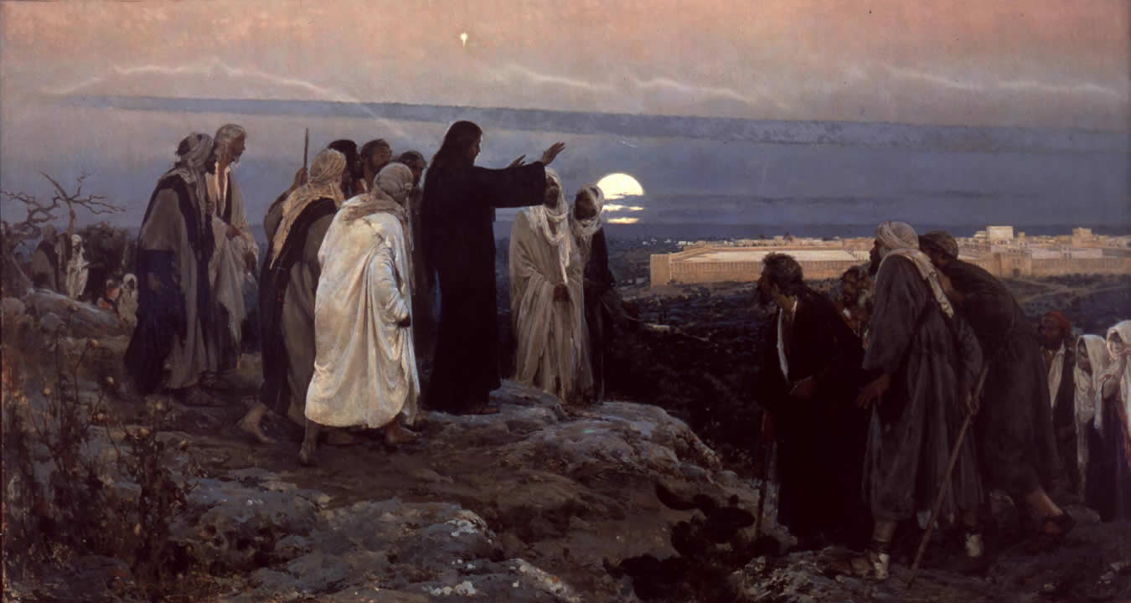
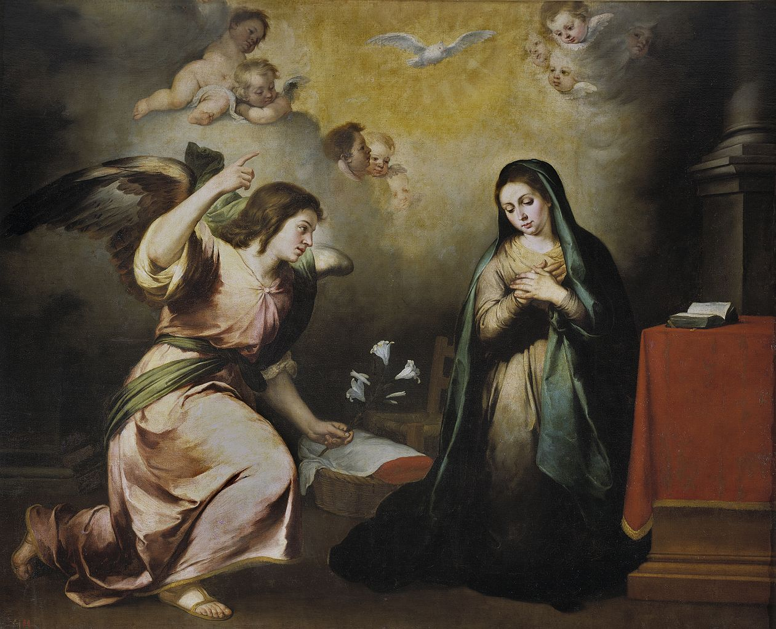
Au fost făcute trei ipoteze: Nazaret, Betleem, Ierusalim. Nazaret este propusă deoarece aici a avut loc Buna Vestire, dar acest lucru nu dovedește că Maria s-a născut acolo, iar izvoarele care afirmă acest lucru sunt destul de târzii şi fără motivaţii solide.

Slide 7
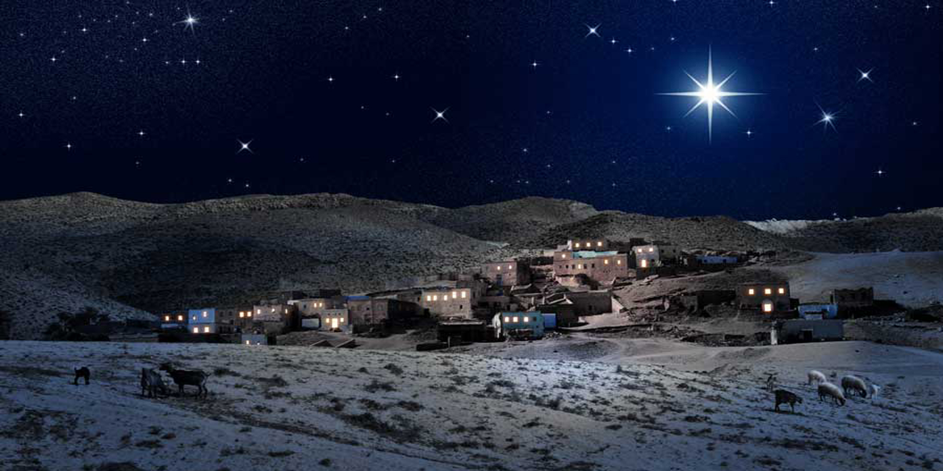
Chiar şi Betleem pare că trebuie exclus deoarece ipoteza se bazează pe singurul fapt (ce nu a fost demonstrat) că Maria ar fi făcut parte din neamul lui David.

Slide 8
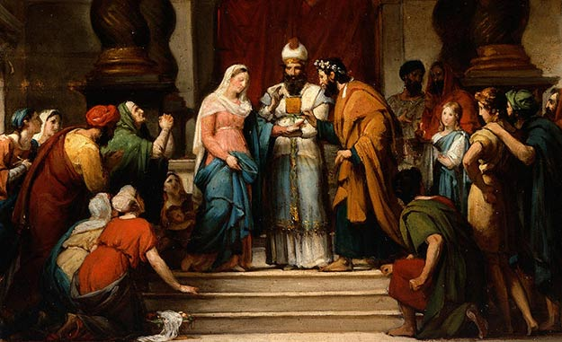
„Cea mai solidă pare a fi tradiţia din Ierusalim, aproximativ din secolul al II-lea (Protoevanghelia lui Iacob), şi readusă de primii pelerini din Ierusalim. Născută în apropierea templului, Maria a fost în contact cu leviții, sub a căror protecţie a rămas până în momentul logodnei, când Luca îi menționează prezența în Nazaret”.

Slide 9
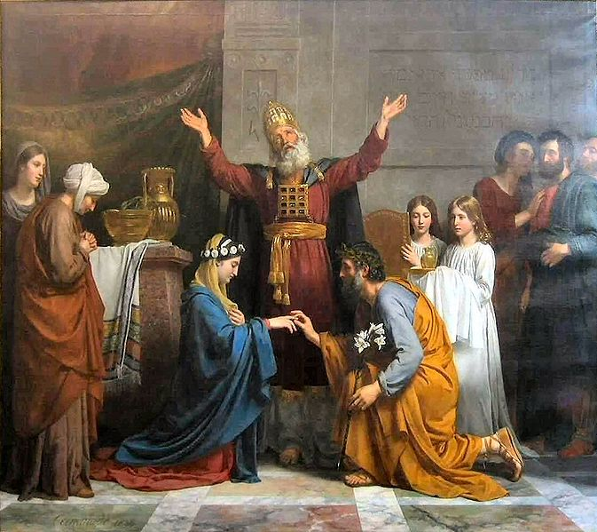
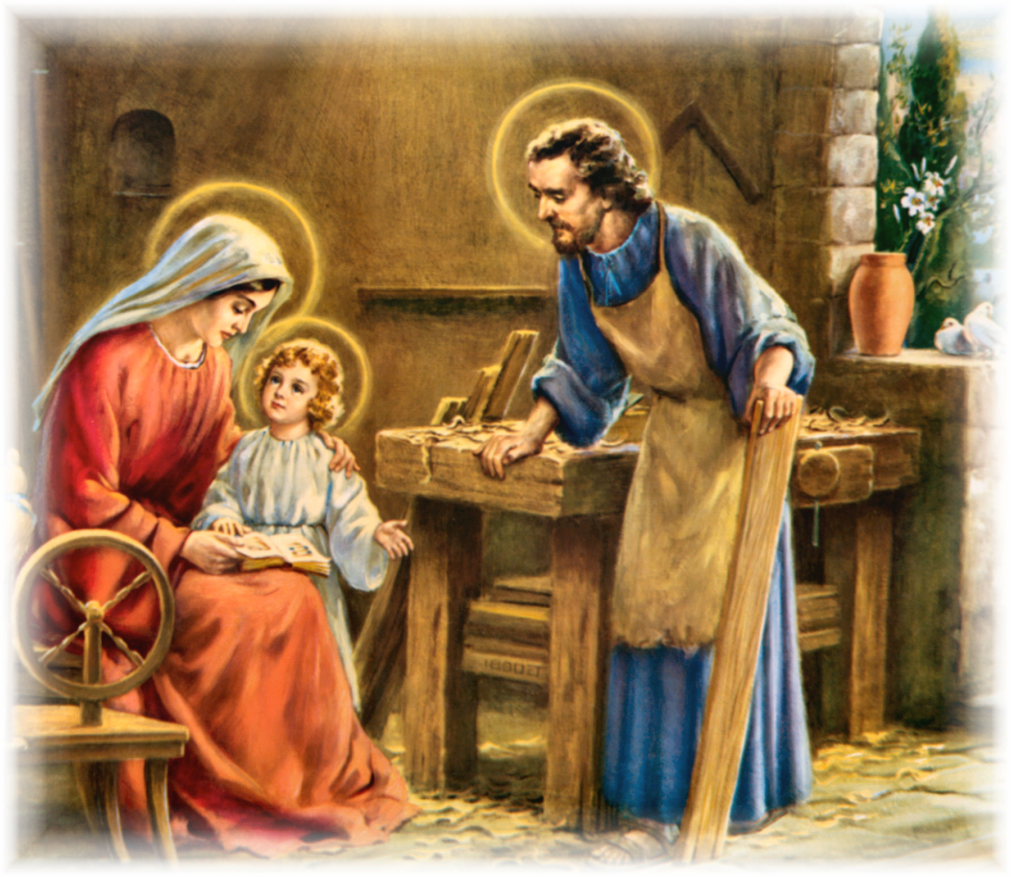
Nazaret era un oraş din Galileea cu câteva sute de locuitori. Căsătoria dintre Maria şi Iosif a urmat tradiţia iudaică: în primul rând era promisiunea pentru viitoarea căsătorie, care avea valoare juridică şi dura aproximativ un an, apoi urma căsătoria proprie şi adevărată, cu prezentarea soţiei în casa soțului.

Slide 10
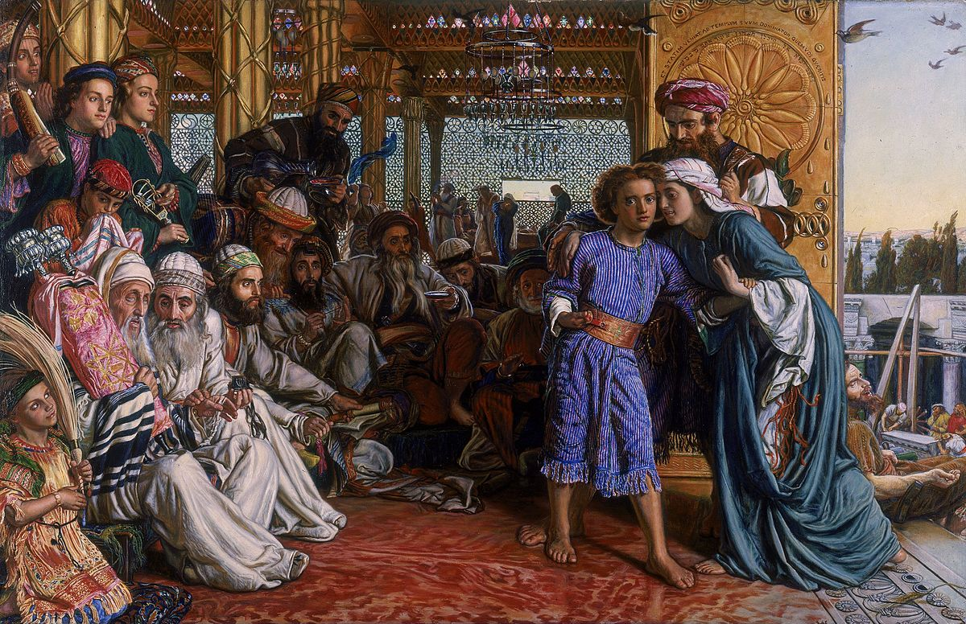
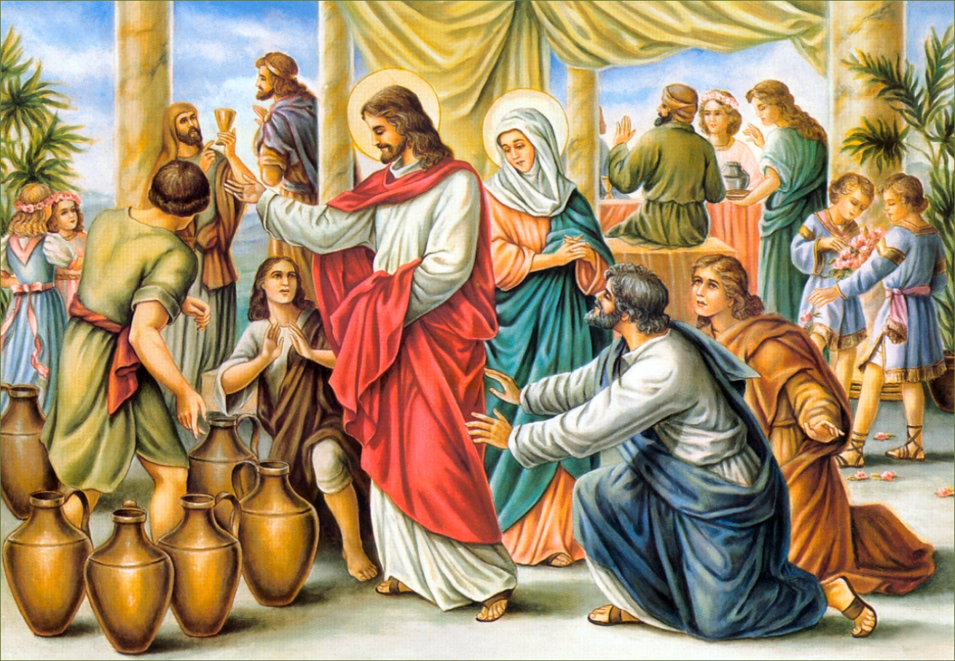
Restul vieţii Mariei îl putem cunoaşte din Evanghelii. Adică, Buna-Vestire, Vizita Mariei la verişoara sa Elisabeta, Naşterea lui Isus, Prezentarea lui Isus în templu, Regăsirea lui Isus între învățătorii din templu, Nunta din Cana, Maria la picioarele crucii.

Slide 11
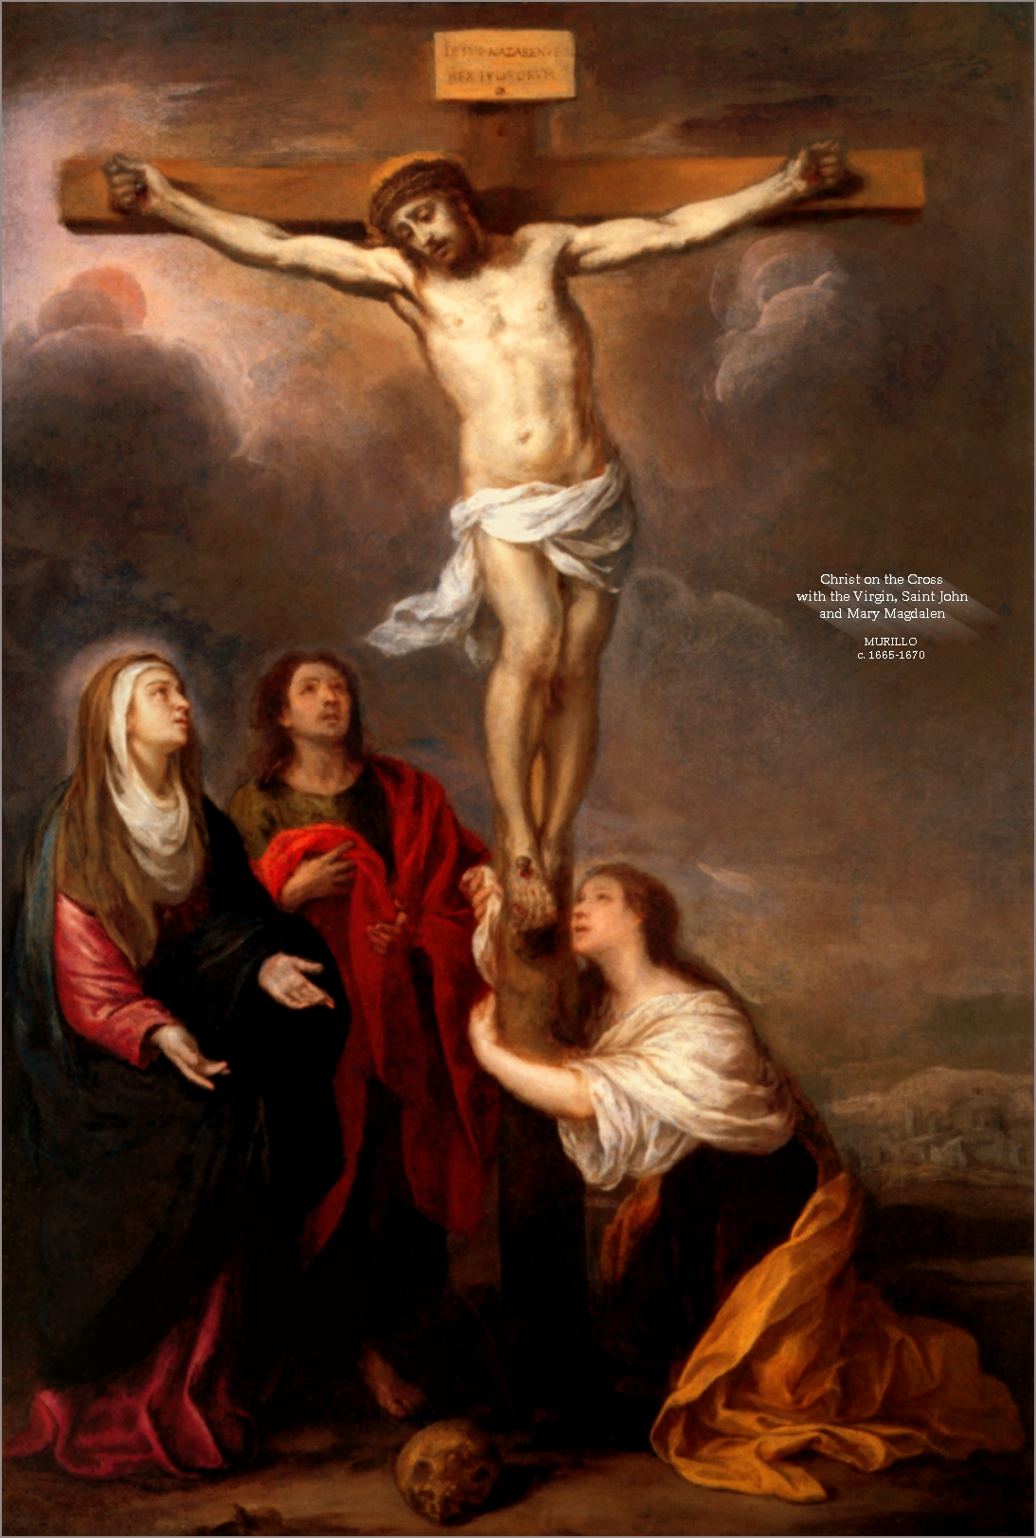
O dată aproape sigură este cea a morţii lui Isus: vineri 7 aprilie a anului 30. Isus ar fi putut să aibă între 31 şi 37 de ani iar Maria aproximativ 45-55 de ani. Învierea lui Isus are loc în ziua de duminică 9 aprilie, Înălţarea, joi 18 mai iar Rusaliile, duminică 28 mai.

Slide 12
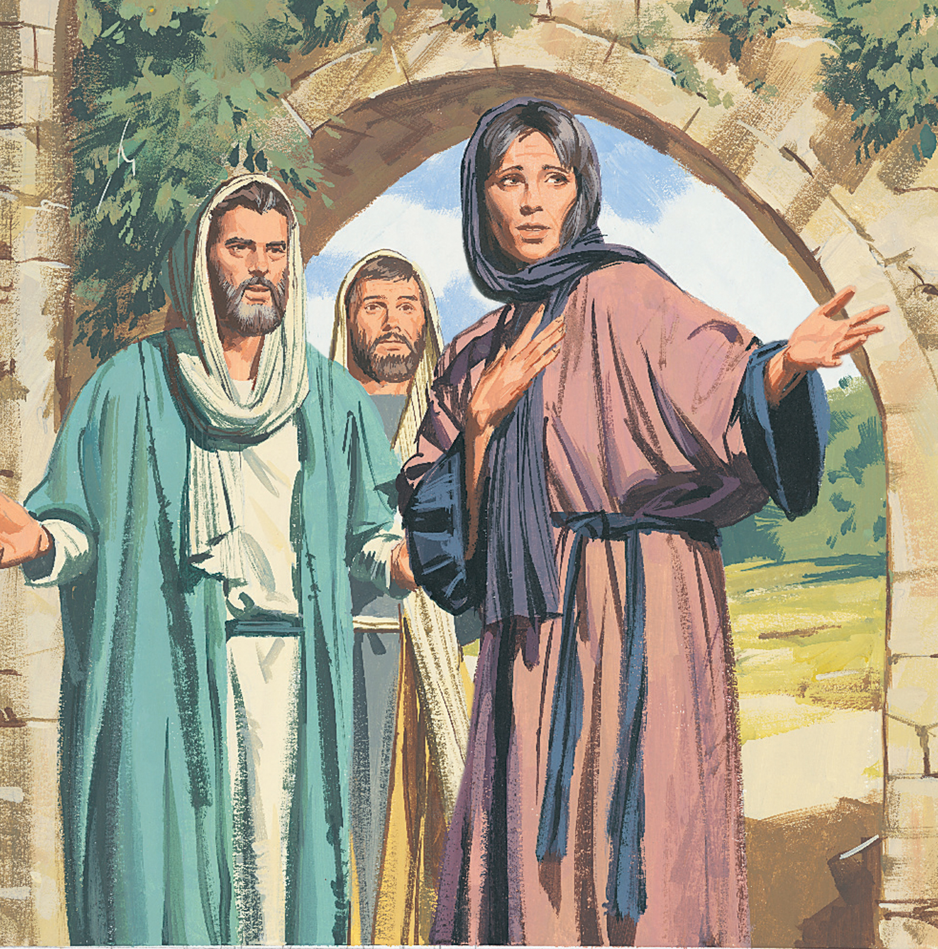
Știm că Maria a fost „luată la sine” de către discipolul Ioan. După participarea sa la Rusalii (cf. Fap 1,14) nu mai știm nici un fapt istoric ce o privește pe Maria. Credinţa ne învaţă că la sfârșitul vieții sale pământești a fost ridicată cu trupul şi cu sufletul la cer. Tradiţia indică Efesul sau Ierusalimul ca locație în care a avut loc Ridicarea Sfintei Fecioare la cer.

Slide 13
Sfârșit

